Slide 1

苏教版 数学 四年级 下册
6
运算律
乘法分配律
情境导入
探究新知
课堂练习
课堂小结
课后作业
WWW.PPT818.COM

Slide 2

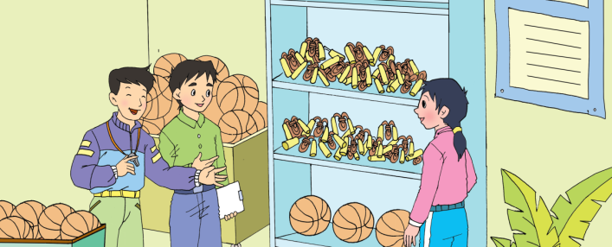

情境导入
五年级有4个班。
每个班领24根跳绳。
四年级有6个班。
四、五年级一共要领多少根跳绳？
返回

Slide 3


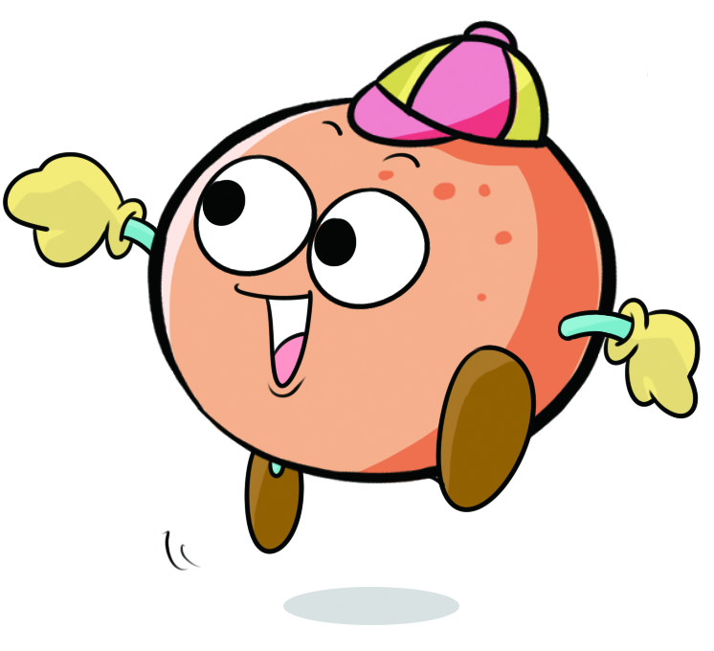
探究新知
（6+4）×24
= 10×24
= 240（根）
6×24+4×24
= 144+96
= 240（根）
先算出四、五年级一共有多少个班。
先算出四、五年级各领多少根跳绳。
（6+4）×24= × + ×
6
24
4
24
返回

Slide 4
比一比，等号两边的算式有什么联系？
等号左边先算6加4的和，再算10个24是多少。
等号右边先算6个24与4个24各是多少，再求和。
返回

Slide 5

同步练习
写几组这样的算式，算一算，再和同学说说有什么发现。
每组两个算式中的三个数相同，计算结果也相同。
两个数的和与一个数相乘，可以先把这两个数分别与这个数相乘，再相加。
如果用字母a、b、c分别表示三个数，上面的规律可以写成：
（a + b）× c = a × c + b × c）
这就是乘法分配律。
返回

Slide 6

同步练习
课堂练习
1.在 里填数，在 里填运算符号。
2
（42+35）×2=42× +35×
2
27×12+43×12=（27+ ）×
43
12
15
×
26
14
+
15×26+15×14= （ )
26
72×（30+6）=
72
×
30
+
72
×
6
返回

Slide 7
同步练习
2.横着看，在得数相同的算式后面画“√”。
（28+16） ×7 28 ×7+16 ×7
√
15 ×39+45 ×39 （15+45） ×39
√
74 ×（20+1） 74 ×20+74
√
40 ×50+50 ×90 40 ×（50+90）
返回

Slide 8
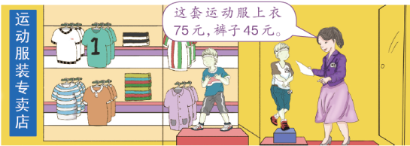
同步练习
3. 李阿姨购进了60套这种运动服，花了多少钱？
问题：根据题意，你能列式计算吗？说一说你这样计算的理由。
75和45可以凑整，计算比较简便。
（75＋45）×60
＝120×60
＝7200（元）
75 ×60 ＋45×60
＝4500×2700
＝7200（元）
返回
答：李阿姨花了7200元钱。

Slide 9
5.用乘法分配律计算下面各题。
(100+5) × 12
(40+4 )× 25
= 100 × 12+5× 12
= 1200+60
= 1260
= 40× 25+4 × 25
= 1000+100
= 1100
24 × 205
35 × 22
= 24 × （200+5）
= 24× 200+24 × 5
= 4800+120
= 4920
= 35 × （20+2）
= 35× 20+35 ×2
= 700+70
= 770
返回

Slide 10

课堂小结
这节课你们都学会了哪些知识？
两个数的和同一个数相乘，可以把两个加数分别同这个数相乘，再把两个积相加，结果不变。这就是乘法分配律。
返回

Slide 11


课后作业
补充习题：
对应练习
返回

